Slide 1

Требования к разработке
программы развития
образовательной организации-участника проекта
«Школа Мипросвещения России»
Молокова И.С.
канд. пед. наук
старший методист ВКК

Slide 2

Основной нормативный правовой документ
Федеральный закон от 29.12.2012 № 273-ФЗ
«Об образовании в Российской Федерации»
Статья 28. Компетенция, права, обязанности и ответственность образовательной организации
ч. 3. К компетенции образовательной организации в установленной сфере деятельности относятся:
7) разработка и утверждение по согласованию с учредителем программы развития образовательной организации…

Slide 3
Нормативные документы, применяемые при разработке Программы ОО
Актуальные нормативные документы
федерального уровня
регионального уровня
муниципального уровня
https://niso54.ru/sites/default/files/docs/metod_mat/NPA_Programma%20razvitiya_OO_yanv_2026.pdf
ОО формирует перечень, исходя из собственных особенностей.

Slide 4

Стратегическое управление ОО
Образовательная программа ОО – инструмент тактического управления.
Программа развития ОО – инструмент стратегического управления.
Ранее отсутствовали нормативные требования к порядку разработки, структуре и содержанию программы развития. Разработаны в рамках Проекта.

Slide 5
Специфика программы развития ОО
основной стратегический управленческий документ, регламентирующий и направляющий развитие ОО;
ориентирована на будущее, позволяет объединить стратегические цели и задачи, способы (механизмы) их реализации в заданные (установленные) сроки;
от наличия и степени проработанности зависит четкость понимания всеми субъектами образовательных отношений дальнейшего стратегического развития ОО.

Slide 6
Проект «Школа Минпросвещения России»
Миссия Проекта
создание равных условий для получения каждым обучающимся доступного качественного образования независимо от места проживания, социального статуса на основе единого образовательного пространства Российской Федерации;
укрепление образовательного суверенитета страны;
сохранение традиционных российских духовно-нравственных ценностей;
использование достижений отечественной науки и технологий.

Slide 7

Концепция проекта
«Школа Минпросвещения России».
Типовая программа развития:
структура программы развития;
шаблоны её компонентов;
рекомендации по её составлению;
табличные формы PEST- и SWOT-анализов, штатного расписания, ресурсного обеспечения, дорожной карты реализации;
модели реализации «школы полного дня».
Методические рекомендации по разработке, утверждению и согласованию программ развития общеобразовательных организаций.
Сайт проекта, вкладка «О проекте» https://eduprosvet.ru/institut-realizatsii-gosudarstvennoy-politiki-i-professionalnogo-razvitiya-rabotnikov-obrazovaniya/proekty/shkola-minpros/

Slide 8
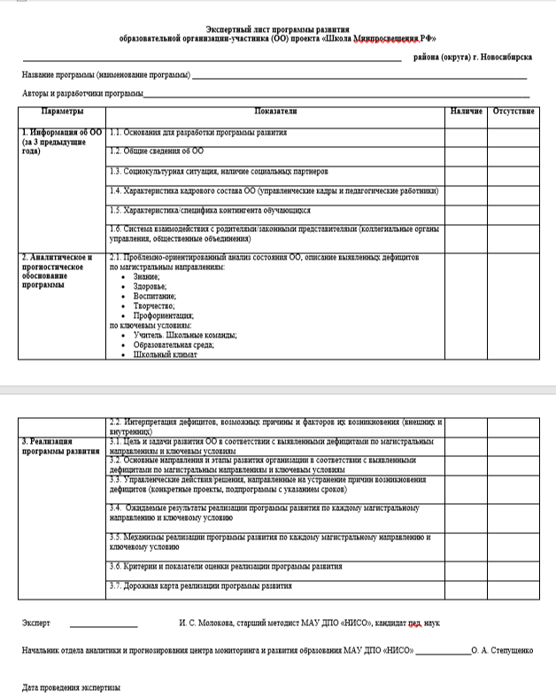
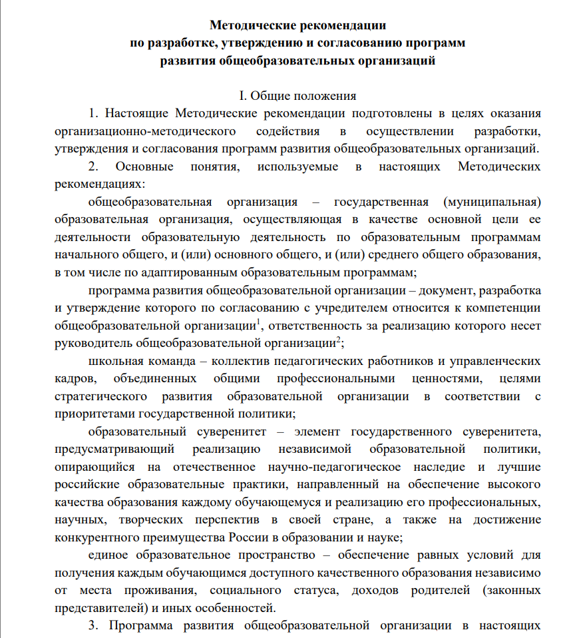
Проект «Школа Минпросвещения РФ»
https://txts.eduprosvet.ru/21.01.2026/Metod_rec.pdf
Экспертный лист («НИСО»)

Slide 9
Основные действия при разработке программы развития в Проекте
Прохождение процедуры самодиагностики (ноябрь, 2023; июнь, 2024; ноябрь, 2024; ноябрь 2025).
Разработка программы развития ОО.
Экспертиза и согласование с Учредителем.
Загрузка программы развития на сайт ОО и в личном кабинете федеральной платформы.

Slide 10
Этапы разработки программы развития
издание приказа «О разработке программы развития»;
формирование рабочей группы, издание приказа;
изучение нормативных документов, применяемых при разработке/корректировке Программы;
сбор информации о состоянии ОО;
прохождение самодиагностики в «Школа Минпросвещения России»;
формулирование цели, задач Программы, планируемых результатов;
оценка потенциала, ресурсов ОО, необходимых для реализации Программы;
проблемно-ориентированный анализ состояния ОО, описание выявленных дефицитов по 8 магистральным направлениям и по ключевым условиям;
интерпретация дефицитов, возможных причины и факторов их возникновения (внешних и внутренних);
формулирование основных направлений и этапов развития организации в соответствии с выявленными дефицитами по магистральным направлениям и ключевым условиям;
выявление управленческих действий/решений, направленных на устранение причин возникновения дефицитов (конкретные проекты, подпрограммы с указанием сроков);
разработка механизмов реализации программы развития по каждому магистральному направлению и ключевому условию;
обозначение критериев и показателей оценки реализации программы развития;
создание дорожной карты реализации программы развития;
проведение внешней экспертизы Программы;
согласование Программы с учредителем.

Slide 11
Структура программы развития
Титульный лист.
Оглавление.
Паспорт Программы.
Информационная справка ОО.
Проблемно-ориентированный анализ состояния ОО, описание выявленных дефицитов по 8 магистральным направлениям и по ключевым условиям (121 критерий).
Интерпретация дефицитов, возможных причины и факторов их возникновения (внешних и внутренних).
Основные направления и этапы развития организации в соответствии с выявленными дефицитами по магистральным направлениям и ключевым условиям.
Управленческие действия/решения, направленные на устранение причин возникновения дефицитов (конкретные проекты, подпрограммы с указанием сроков).
Механизмы реализации программы развития по каждому магистральному направлению и ключевому условию.
Критерии и показатели оценки реализации программы развития.
Дорожная карта реализации программы развития.

Slide 12
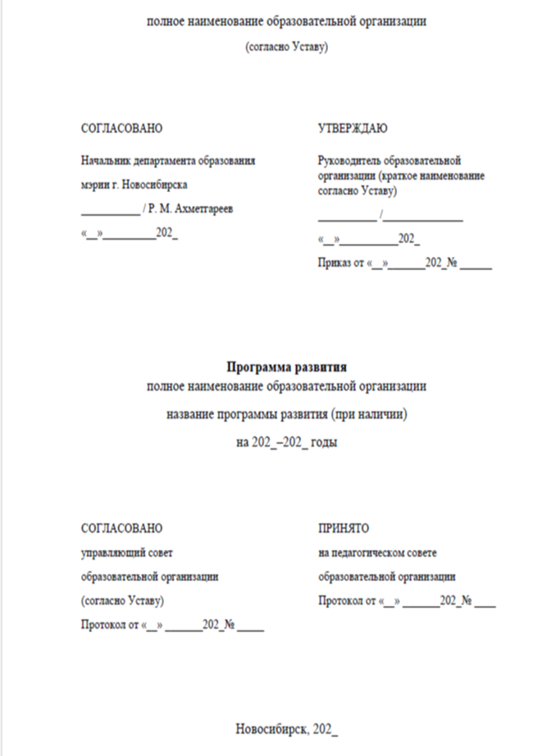
Шаблон программы развития
https://niso54.ru/proekty/shkola-minprosvescheniya
Титульный лист Программы
Полное наименование ОО (по Уставу)
Название ПР (если имеется)
Период реализации
Отметки:
об утверждении руководителем ОО;
о согласовании коллегиальными органами управления ОО;
о согласовании учредителем ОО

Slide 13
Паспорт программы развития
Полное наименование образовательной организации | В соответствии с Уставом
Название программы развития (если имеется)
Нормативные правовые документы, послужившие основанием для разработки программы развития | 1. Федеральный уровень. 2. Региональный уровень. 3. Муниципальный уровень.
Сведения о разработчиках | Ответственные … Рабочая группа в составе, утвержденном приказом № … от …
Заказчики | Департамент образования мэрии г. Новосибирска Управляющий совет (если предусмотрено в уставе) Наблюдательный совет (если предусмотрено в уставе)

Slide 14
Паспорт программы развития
Цель Программы | Цель всегда одна и должна быть: • ясной и точной (соответствовать компетенции заказчиков Программы); • достижимой в указанный период реализации Программы; • измеримой (возможность проверки достижения цели с помощью количественных индикаторов); • непротиворечивой как внутри себя, так и со стратегическими целями социальной системы

Slide 15
Паспорт программы развития
Цель Программы Примерная! | Создание единого образовательного пространства и равных условий для каждого обучающегося/воспитанника независимо от социальных и экономических факторов: места проживания, положения и состава семьи, укомплектованности образовательной организации, ее материальной обеспеченности и т.д.

Slide 16
Паспорт программы развития
Задачи Программы | • Вытекают из выявленных в ходе самодиагностики дефицитов. • Формулируются или как способы достижения цели, или как этапы ее последовательного достижения. • Описывают каким образом можно добиться цели, формулируются через глагол действий (повысить, увеличить, обеспечить, создать, реализовать, выполнить и т.д.). • У каждой задачи может быть несколько подзадач. • Из каждой задачи должен вытекать как минимум один результат, если задача комплексная, то несколько. • Каждая задача может быть целью для соответствующей подпрограммы/проекта.

Slide 17
Паспорт программы развития
Задачи Программы Примерные! | Обеспечить: доступность качественного образования и равные возможности всем обучающимся/воспитанникам; сохранение здоровья и безопасности обучающихся/воспитанников; всестороннее развитие обучающихся/воспитанников; активное участие родителей (законных представителей) обучающихся/воспитанников в деятельности ОО. Совершенствовать: навыки социализация и готовность к выбору жизненного пути обучающихся; условия для непрерывного адресного профессионального развития педагогических работников и управленческих кадров; комфортное и безопасное образовательное пространство.

Slide 18
Паспорт программы развития
Основные направления развития организации | • отражают намеченные направления, указанные в нормативных документах, послуживших основанием для разработки программы развития; • определяются в соответствии с социальным заказом, целью и задачами стратегического развития ОО
Период реализации Программы с указанием этапов | I этап, подготовительный (указать срок): • подготовка локальных актов; • подготовка участников образовательных отношений, общественности к изменениям в образовательной деятельности (указать предполагаемые мероприятия). II этап, реализация (указать срок): • основные мероприятия; • реализация проектов. III этап, обобщающий (указать срок): • рефлексивный анализ; • принятие управленческих решений по перспективе развития организации
Целевые индикаторы реализации Программы | Конкретные показатели, критерии, параметры успешности реализации Программы (желательно в числовом выражении – количестве, процентах)

Slide 19
Паспорт программы развития
Задача (примерные!) | Ожидаемый результат (примерные!)
обеспечить доступность качественного образования и равные возможности всем обучающимся/воспитанникам | образовательная деятельность обеспечивает достижение планируемых результатов в соответствии с ФГОС и ФООП
обеспечить сохранение здоровья и безопасности обучающихся/воспитанников | образовательный процесс соответствует требованиям СанПиНа и обеспечивает сохранение жизни и здоровья обучающихся/воспитанников
обеспечить всестороннее развитие обучающихся/воспитанников | организация учебной, внеурочной деятельностей и дополнительного образования способствует всестороннему развитию обучающихся/воспитанников
обеспечить активное участие родителей (законных представителей) обучающихся/воспитанников в деятельности ОО | сформированы и действуют коллегиальные органы, представляющие интересы родительской общественности; родители (законные представители) включены в жизнедеятельность ОО

Slide 20
Паспорт программы развития
Задача (примерные!) | Ожидаемый результат (примерные!)
совершенствовать навыки социализации и готовность к выбору жизненного пути обучающихся | обеспечена реализация программы воспитания и профориентационного минимума
совершенствовать условия для непрерывного адресного профессионального развития педагогических работников и управленческих кадров | действует система методической работы, включающая современные форматы методического сопровождения (наставничество, горизонтальное обучение, различные формы повышения квалификации, в том числе индивидуальный образовательный маршрут педагогов и руководителей на основе результатов диагностики профессиональных компетенций)
комфортное и безопасное образовательное пространство | инфраструктура, информационно-образовательная среда и материально-технические условия обеспечивают реализацию образовательных программ

Slide 21
Паспорт программы развития
Исполнители Программы | Участники образовательных отношений, коллегиальные органы управления ОО
Порядок финансирования Программы | Средства субсидии на муниципальное задание. Целевые субсидии. Средства от приносящей доход деятельности
Контроль реализации Программы | Мониторинг реализации Программы. При необходимости принятие управленческих решений

Slide 22
Информационная справка
наименование, характеристика ОО;
роль ОО в социуме, в муниципальной системе образования;
краткая характеристика социального окружения;
количество обучающихся, классов-комплектов/групп, виды классов/групп, сменность занятий;
состав обучающихся/воспитанников;
система взаимодействия с родителями/законными представителями;
педагогический состав (общее количество педагогов, соотношение основных работников и совместителей, распределение педагогов по возрасту, стажу, уровню образования, квалификационным категориям; наличие педагогов, отмеченных наградами, почетными званиями, имеющих ученые степени и т.п.);

Slide 23
Информационная справка
характеристика образовательного и инновационных процессов (без оценки качества), основные направления;
внешние связи ОО, включая связи с наукой и социумом;
система методической работы с педагогическими кадрами;
действующее программно-методического обеспечения образовательного процесса;
состояние системы управления;
материально-техническая база, информационно-технологическое обеспечение, инфраструктура ОО;
информация об основных результатах образовательной деятельности за последние 3 года: результаты участия в конкурсах, олимпиадах, итоговой аттестации; поступление в вузы и т.д., основные результаты внедрения инноваций.

Slide 24
Результаты самодиагностики, установление уровня достижения результатов Проекта
№ | Показатель оценивания | Вербальное оценивание | Балльная оценка
1. | Знания: качество и объективность
2. | Воспитание
3. | Здоровье
4. | Творчество
5. | Профориентация
6. | Учитель. Школьные команды
7. | Школьный климат
8. | Образовательная среда

Slide 25
Описание причин возникновения дефицитов
№ | Магистральное направление, ключевое условие | Описание дефицита Из конструктора программы развития | Возможные причины и факторы его возникновения (внешние и внутренние) Почему этот дефицит возник Из конструктора программы развития
1. | Знание | Недостаток организации вовлечения обучающихся в олимпиадное движение школьников и подготовки к участию обучающихся во Всероссийской олимпиаде школьников. Не обеспечивается подготовка обучающихся к участию в олимпиадном движении. Недостаток профессионального опыта у педагогов по работе с одаренными обучающимися | Отсутствие (несовершенство) системы работы с одаренными детьми, включающей выявление, поддержку и сопровождение, развитие интеллектуальной одаренности. Не привлекаются педагогические работники ОО в качестве экспертов и членов жюри на различных этапах проведения олимпиады.
2. | Воспитание
3. | Здоровье
4. | Творчество
5. | Профориентация
6. | Учитель. Школьная команда
7. | Школьный климат
8. | Образовательная среда

Slide 26
Интерпретация результатов самодиагностики
№ | Магистральное направление, ключевое условие | Полученный результат (описание и количество баллов) Текущая ситуация Описание результата из самодиагностики | Планируемый результат, описание Что планируем получить Количественное или качественное значение результата
1. | Знание | Участие в региональном этапе (2 балла) Соответствует базовому уровню | Наличие победителей и (или) призёров заключительного этапа Всероссийской олимпиады школьников Результат, демонстрирующий положительную динамику
2. | Воспитание
3. | Здоровье
4. | Творчество
5. | Профориентация
6. | Учитель. Школьная команда
7. | Школьный климат
8. | Образовательная среда

Slide 27

Табличные формы из шаблона
Результаты проблемно-ориентированного анализа (выбираются из конструктора).
Концептуальная часть Программы развития:
Возможные действия, направленные на совершенствование деятельности по каждому магистральному направлению и ключевому условию (выбираются из конструктора + собственные варианты).
Управленческие решения, направленные на устранение причин возникновения дефицитов. (Проекты могут быть комплексными, включающими задачи по нескольким магистральным направлениям или ключевым условиям).
Ожидаемые результаты реализации Программы развития (Брать из паспорта программы: повышение, сохранение уровня (при высоком уровне)).
Механизмы реализации Программы развития. (Есть пример).
Критерии и показатели оценки реализации Программы развития. (Примеры задач и результатов брать из паспорта программы).

Slide 28
Дорожная карта реализации
Программы развития
Мероприятия | Срок реализации |  | Планируемый результат |  |  | Исполнитель | Ответственный
наименование мероприятия | плановая дата получения результата | фактическая дата | измеримый индикатор (показатель) | наименование продукта
подпроект/задача |  |  |  |  |  | Должность и ФИО работника ОО, ответственного за выполнение задачи

Slide 29
Выявленные дефициты
Задачи ПР
Основные направления и этапы развития ОО
Управленческие действия/решения, направленные на устранение
Ожидаемые результаты по каждому магистральному направлению и ключевому условию
Механизмы реализации ПР по каждому магистральному направлению и ключевому условию
Дорожная карта реализации ПР

Slide 30
Часто встречающиеся ошибки
1. Недостаточно четко, абстрактно сформулирована цель.
2. Задачи ПР не связаны с выявленными дефицитами.
3. Абстрактные планируемые результаты, слабо связанные с задачами.
4. Несоответствие вербальных ответов при установлении уровня достижения результатов Проекта:
реальной ситуации в ОО;
балльной оценке.
5. Разделы Программы не связаны между собой, вступают в противоречие.
6. Дорожная карта:
не всегда определены конкретные мероприятия и их сроки;
разрабатывается без учета реальных возможностей ОО по ликвидации выявленных дефицитов;
не включает мероприятия по всем магистральным направлениям и ключевым условиям деятельности.
7. Копирование шаблона без корректировки под свою ОО.
8. Отступления от шаблона Программы не в пользу ее содержания.

Slide 31
Заключение
С внедрением проекта «Школа Минпросвещения России» появился единый подход к разработке Программы развития ОО.
В программе развития каждой ОО должен реализовываться индивидуальный подход к решению именно её проблем и поиска её достижений.
Программа развития – документ управления, его делает управленческая команда и сформированная для этого рабочая группа.
Действует региональная и муниципальная наставническая лига.

Slide 32
Молокова Ирина Сергеевна,
кандидат пед. наук,
старший методист
МАУ ДПО «НИСО»,
тел. 217-05-10,
e-mail: imolokova@admnsk.ru

